Slide 1
주성분 분석
학부연구생 이현재

Slide 2
차원 축소 (Dimension Reduction)
정의 : 매우 많은 피처로 구성된 다차원 데이터 세트의 차원을 축소해 새로운 차원의 데이터를
생성하는 것
차원 축소를 하는 이유
시각화 : 3차원이 넘어간 시각화는 우리가 볼 수 없기 때문에 차원 축소를 통해 우리가 볼 수 있게 시각화
노이즈 제거 : 쓸모 없는 피처들을 제거해 노이즈 제거
메모리 절약 : 쓸모 없는 피처들을 제거해 메모리 절약
성능 향상 : 차원 축소를 할 경우 학습 데이터의 크기가 줄어들어서 학습에 필요한 처리 능력을 줄일 수 있음
다중공선성 해결 : 상관 관계가 높은 피처들을 제거하여 다중공선성 해결
과적합 해결 : 피처 수가 많으면 과적합 발생 가능성 증가하기 때문에 피처 수 감소
차원 축소 접근법
피처 선택(feature selection) : 특정 피처에 종속성이 강한 불필요한 피처는 아예 제거하고, 데이터의 특징을
잘 나타내는 주요 피처만 선택
피처 추출(feature extraction) : 기존 피처를 저차원의 중요 피처로 압축해서 추출, 이렇게 새롭게 추출된 중요
특성은 기존의 피처가 압축된 것이므로 기존의 피처와는 다른 값이 됨
→ 기존 피처가 전혀 인지하기 어려웠던 잠재적인 요소를 추출(예는 슬라이드 설명에서 확인)
피처 생성(feature engineering) : 피처가 부족한 상황일 때 적용하는 기법, 해당 데이터와 만들고자 하는
머신러닝 모델의 기능 활용 목적에 따라 새로운 피처들을 생성
차원 축소는 단순히 데이터의 압축을 의미하는 것이 아니라 차원 축소를 통해 좀 더 데이터를 잘 설명해줄 수 있는 잠재적인 요소를 추출
매우 많은 픽셀로 이뤄진 이미지 데이터에서 잠재된 특성을 피처로 도출해 함축적 형태의 이미지 변환과 압축을 수행 가능(이후에 SVD와 연관 설명)

Slide 3
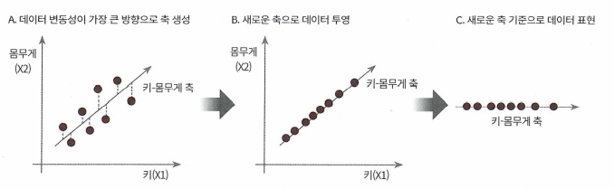



주성분 분석 (PCA, Principal Components Analysis)
정의 : 여러 변수 간에 존재하는 상관관계를 이용해 이를 대표하는 주성분을 추출해 차원을
축소하는 기법
기존 데이터의 정보 유실을 최소화하기 위해서 가장 높은 분산을 가지는 데이터의 축을 찾아
이 축으로 차원을 축소(데이터의 변동성이 가장 큰 방향으로 축을 생성하고, 이 축으로 데이터를 투영)
PCA를 이해하기 위해서 알아야 할 선형대수학 개념
공분산 : 두 변수 간의 변동(0보다 크면 a가 증가할 때 b 증가, 공분산 행렬은 정방 행렬 및 대칭 행렬)
(A에 대한)고유값 분해 : P는 고유 벡터들을 열벡터로 하는 행렬, Λ는 고유값을 대각원소로 가지는 대각 행렬
고유벡터 : 행렬 A를 곱하더라도 방향이 변하지 않고 그 크기만 변하는 벡터
고유값 : 고유벡터의 크기
대칭 행렬 : 정사각행렬 A와 A의 전치행렬이 같은 경우 (대칭행렬은 모두 고유값 분해가 가능하며 항상 고유벡터 를 직교행렬로, 고유값을 정방 행렬로 대각화 가능)
정방 행렬 : 같은 수의 행과 열을 가지는 행렬 (n*n)
선형 변환 : 행렬 X에 다른 행렬 A를 곱해줌으로써 공간 A에 행렬 X를 맵핑(mapping/ 투영, 사상) 시켜주는 개념

Slide 4

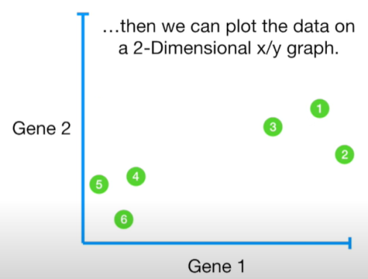
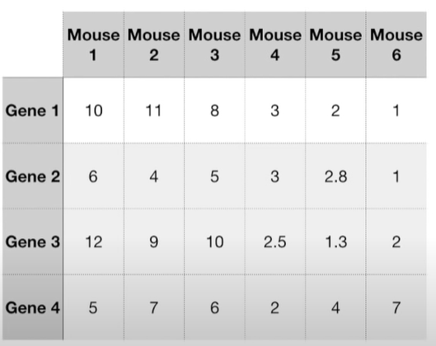
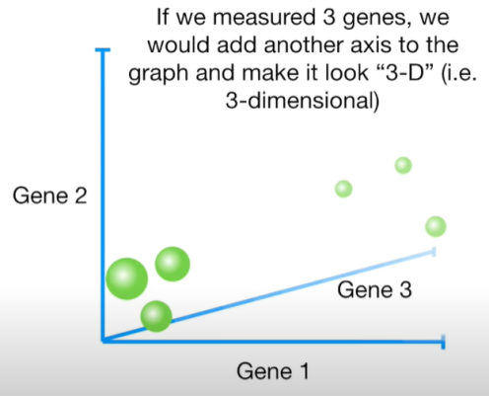
PCA 의 기하학 관점에서의 접근
1 차원
쥐 1, 2, 3은 다른 쥐 4, 5,6 보다 서로 더 비슷
2 차원
쥐 1, 2, 3 군집이 오른쪽 상단에 위치하고
쥐 4, 5, 6 군집은 왼쪽 하단에 위치
3 차원
6마리의 서로 다른 쥐에서 유전자 1, 2, 3, 4라는 4개의 유전자를 측정
작은 점들은 유전자 3에 대해 더 큰 값을 가지고 멀리 떨어져 있고, 더 큰 점들은 더 작은 값을 가지고 가까이 있음
4 차원
4차원이기 때문에 데이터를 시각화 할 수 없음

Slide 5
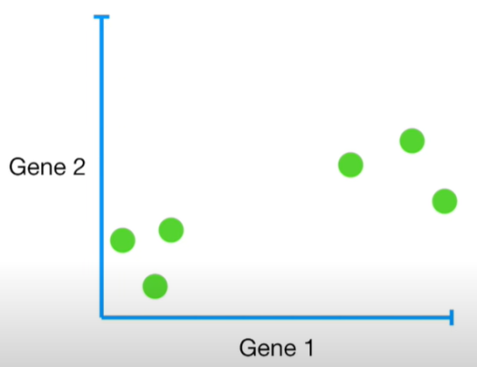
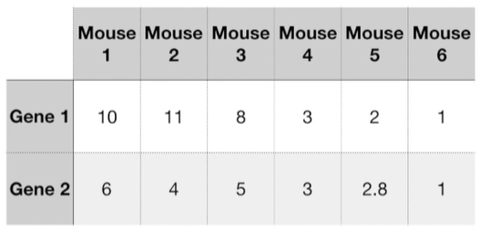
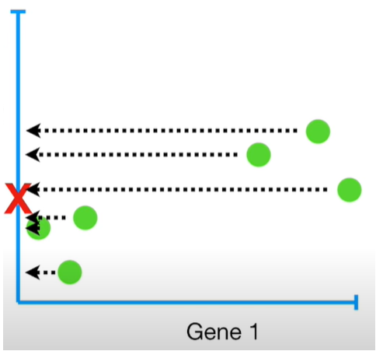
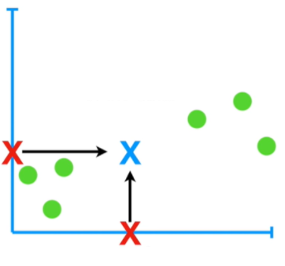
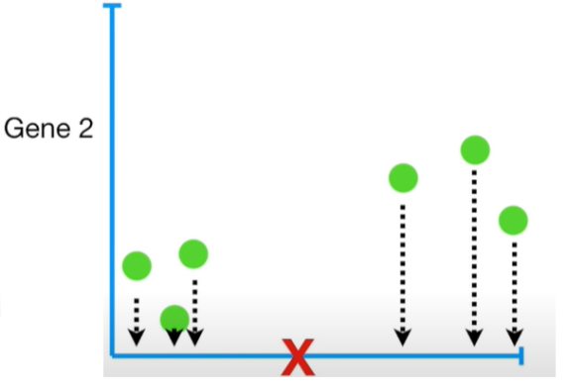
PCA 의 기하학 관점에서의 접근
1. 데이터의 중심 구하기
<PCA의 과정을 알아보기 위해서 2개의 유전자만으로 가정>
Plot
Gene 2
Gene 1
데이터의 중심 구하기
유전자 1에 대한 평균값 측정
유전자 2에 대한 평균값 측정
Notes:
쉽게 말해서 x축의 중심, y 중심(빨간x)을 구한 뒤 6개의 데이터 중심(파란X)을 구한다.

Slide 6
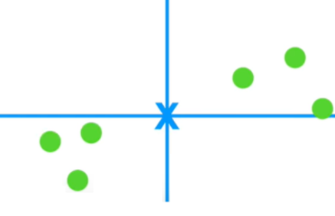
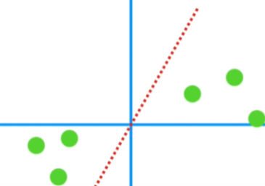
PCA 의 기하학 관점에서의 접근
2. 데이터의 중심을 원점으로 이동하기
Gene 2
데이터의 이동이 데이터 점들의
상대적인 분포를 변화시키지 않음
Gene 1
3. 원점을 지나는 직선을 Random하게 그리기

Slide 7
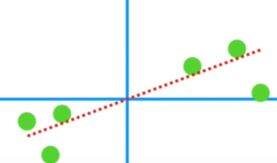
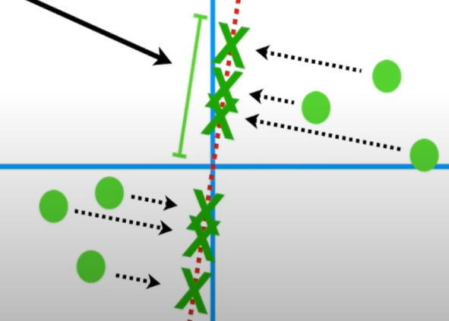
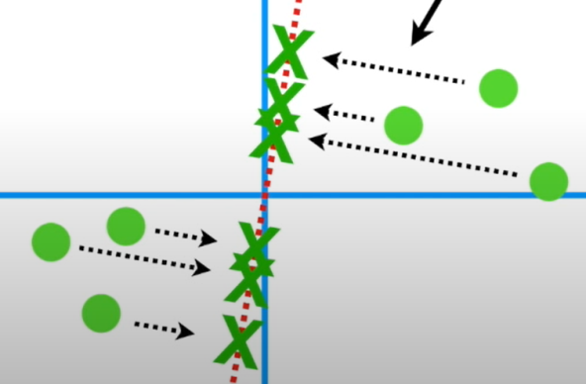
PCA 의 기하학 관점에서의 접근
4. 주어진 데이터에 가장 fit하도록 원점을 지나는 직선을 회전
Fit함을 판단하는 방법
선에서 데이터까지의 거리를 측정하고
이 거리를 최소화하는 선 찾기
원점에서 투영된 점들까지의 거리를
최대화하는 선 찾기

Slide 8
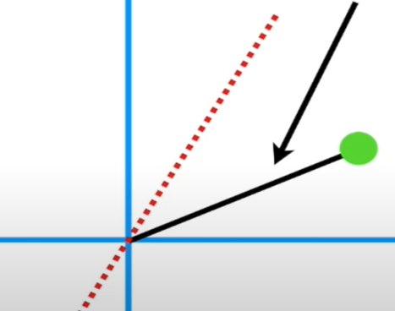
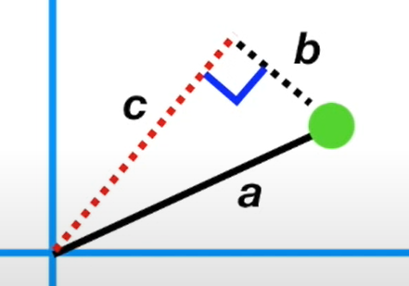

PCA 의 기하학 관점에서의 접근
선에서 데이터까지의 거리 최소화 = 투영된 점까지의 거리 최대화의 이유
이 그림에서 초록색 점에서 원점까지의 거리는 빨간색 점선이 아무리 회전해도 변하지 않음을 확인 할 수 있다.(검은 선)
a : 점에서 원점까지의 거리, b : 점과 직선까지의 최소 거리,
c : 직선으로 투영한 점과 원점까지의 거리
피타고라스 정리에 의해서 b와 c는 서로 트레이드오프인 관계 확인
(FIT해질수록 c는 커지고 b는 작아짐)
원점에서 투영된 점까지의 거리인 c를 계산하는 것이 더 쉽기 때문에
우리는 후자를 사용
PCA가 가장 적합한 선을 찾는 방법은 원점에서부터 투영된 점들 간의
거리(c) 제곱의 합을 최대화하는 것

Slide 9
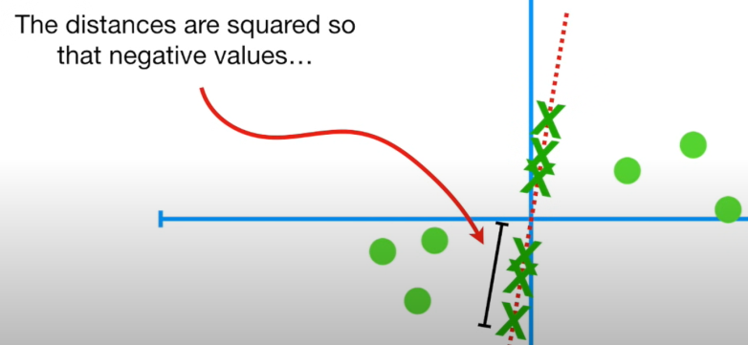
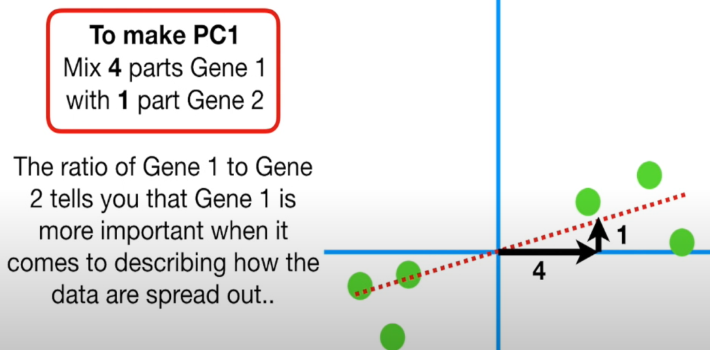
PCA 의 기하학 관점에서의 접근
제곱을 해주는 이유 :
거리가 제곱이 되면서 음수 값은 양수 값을 없애지 못하게 하기 위해
(d는 앞에서 구한 c를 의미)
이 SS가 최대가 되면 직선이 데이터에 Fit => Variance가 최대 => Variance가 최대여야 정보의 손실을 최소화
이를 선형결합이라 함(추후 설명)
Gene 1 4만큼과 Gene 2 1만큼을 선형결합한
PC1이 해당 데이터를 가장 잘 설명
이 선을 Principal Component 1(PC1)이라고 함
이 PC1은 0.25라는 기울기를 가짐
(Gene 1으로 4단위, Gene 2로 1단위)
Gene 1 축을 따라서 대부분의 데이터가 분산,
아주 적은 데이터가 Gene 2 축을 따라 분산
데이터가 어떻게 분산되어 있는지 설명할 때
Gene 1이 더 중요함
Notes:
Ss가 최대라는 것은 variance가 최대

Slide 10
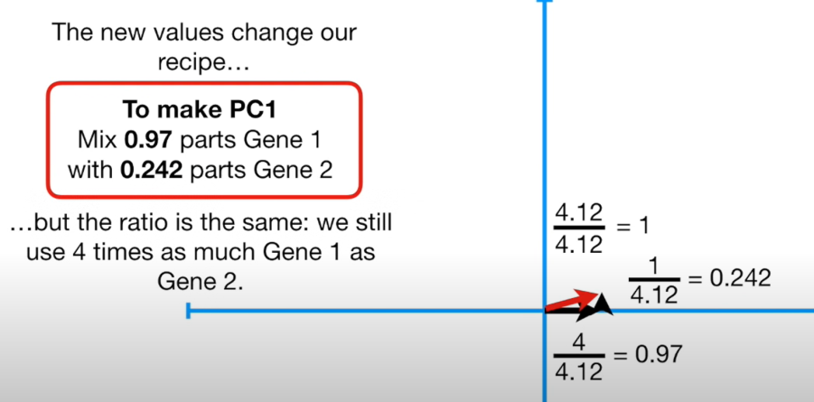
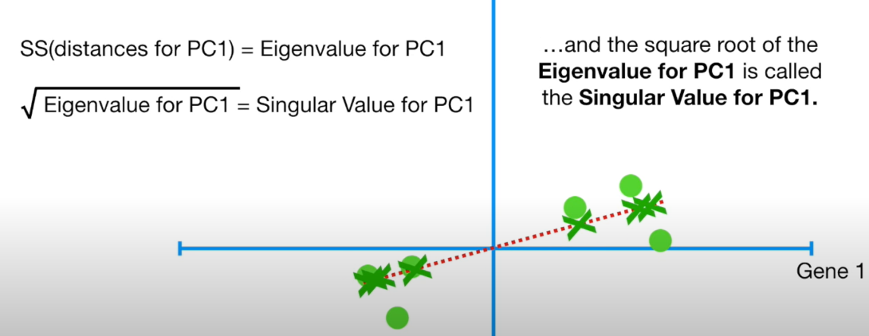
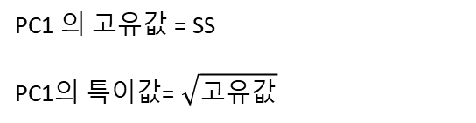
PCA 의 기하학 관점에서의 접근
5. 스케일링을 통해 고유벡터 만들기
피타고라스 정리에 의해 빗변은 4.12가 됨. 이 4.12를 1로 스케일링해줘야 함.
스케일링 결과, 0.97만큼의 Gene 1, 0.242만큼 Gene 2를 믹스하면 1만큼의 단위 벡터가 나온다. 이때 빨간색의 크기 1인 단위 벡터를 PC1의 단일 벡터 혹은 고유 벡터라고 함.
각각의 유전자 비율(Gene 1 = 0.97)을 Loading score(적재점수)라고 함 => Gene 1이 Gene 2보다 4배 중요
PC1 의 고유값 = SS
PC1의 특이값= $\sqrt{고유값}$
Notes:
합이 1이 되지 않는다.

Slide 11
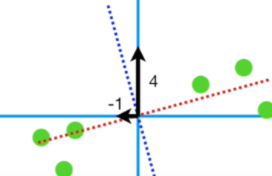
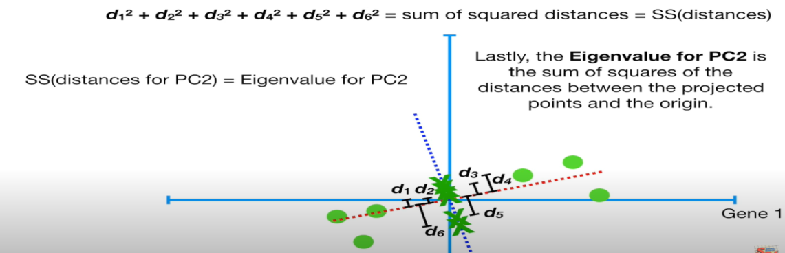
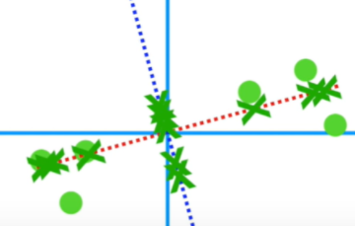
PCA 의 기하학 관점에서의 접근
6. PC2도 동일한 방법으로 진행
PC2는 원점을 지나며 PC1에 수직인 직선. PC1의 기울기가 0.25였으므로 PC2의 기울기는 -4이다.(서로 수직인 기울기의 곱은 -1)
PC1과 마찬가지로 PC2도 스케일링
PC2에서의 Loading Score도 계산할 수 있는데, Gene 1은 -0.242,
Gene 2는 0.97
=> PC1과는 다르게 Gene 2가 Gene 1보다 4배 중요
PC1과 PC2에 대해서 사상시킨 점들은 다음과 같다.

Slide 12
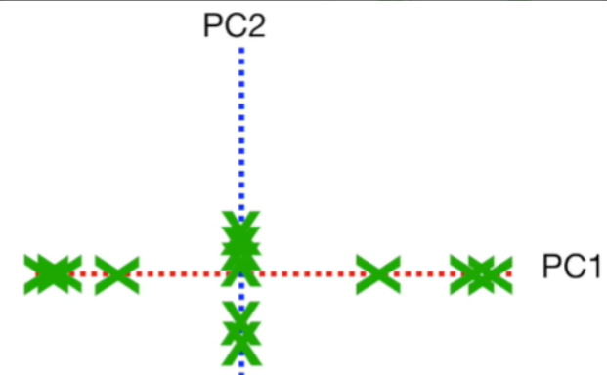
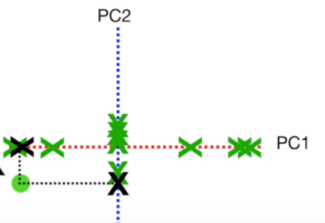
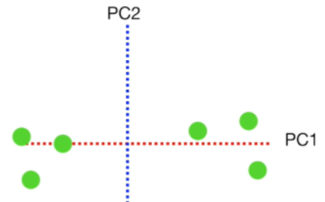
PCA 의 기하학 관점에서의 접근
7. PC축 회전
PC1이 x축에 수평이 되게 데이터를 회전
8. 데이터 복원
원 데이터를 구하기 위해서
사상된 점을 활용
6개의 모든 점에 대해 동일하게 작업
Notes:
특이값은 이후에 설명

Slide 13
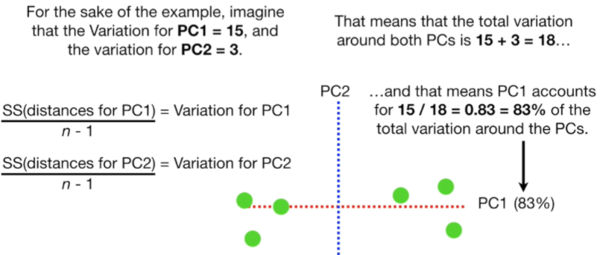
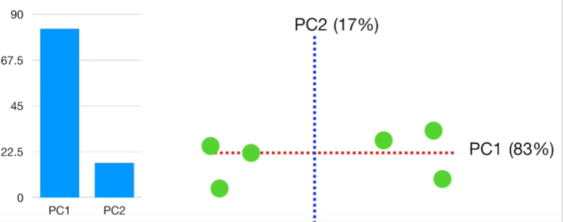
PCA 의 기하학 관점에서의 접근
9. Variation
이제 PC1과 PC2가 해당 데이터를 얼마나 잘 설명하는지 알아야 함. 각 SS를 n-1로 나누어 Variation을 구할 수 있음.
식에 의하면 PC1의 Variation은 15, PC2의 Variation은 3이고 전체 Variation은 18이다. PC1은 15/18=0.83=83%만큼
설명 가능하고 PC2의 Variation은 전체의 17%가 된다. 각 PC의 Variation에 대한 그래프를 Scree Plot이라고 한다.
4차원일때 PCA는 이후에 코드에서 확인하겠습니다.

Slide 14
PCA 의 기하학 관점에서의 접근
지금까지 한 과정(기하학 관점에서의 접근)을 정리하면,
수많은 직선 중, 데이터들을 직선에 투영했을 때 데이터가 최대한 겹치지 않고 멀리 퍼지는(분산이 큰) 직선 찾기
거기에 데이터들을 투영
만약 또 하나의 직선을 만들 때는 기존 직선에 수직
이 과정을 선형 대수학 관점에서 접근해보자면,
입력데이터의 공분산 행렬에서 고유벡터와 고유값을 구한다
가장 분산이 큰 방향을 가진 고유벡터(e1)에 입력데이터를 선형변환(이 고유벡터가 PCA의 주성분벡터로서 입력 데이터의 분산이 큰 방향을 나타냄, 고유값은 이 고유벡터의 크기이며 입력데이터의 분산을 나타냄)
고유벡터(e1)과 직교하며, 다음으로 분산이 큰 고유벡터(e2)에 또 선형변환

Slide 15

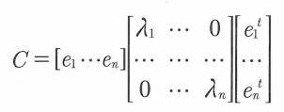
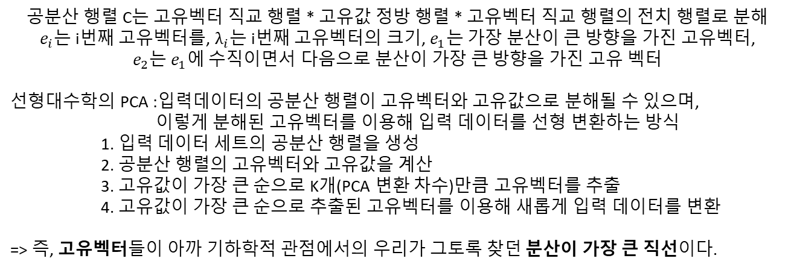
PCA 의 선형대수학 관점에서의 접근
입력데이터의 공분산 행렬을 C라고 했을 때, 공분산 행렬의 특성으로 다음과 같이 고유값 분해가 가능
(헷갈리면 P.3으로)
이때 P는 n*n 직교행렬, ∑는 n*n 정방행렬, $P^{T}$는 행렬 P의 전치행렬
공분산 행렬 C는 고유벡터 직교 행렬 * 고유값 정방 행렬 * 고유벡터 직교 행렬의 전치 행렬로 분해
$e_{i}$는 i번째 고유벡터를, $λ_{i}$는 i번째 고유벡터의 크기, $e_{1}$는 가장 분산이 큰 방향을 가진 고유벡터,
$e_{2}$는 $e_{1}$에 수직이면서 다음으로 분산이 가장 큰 방향을 가진 고유 벡터
선형대수학의 PCA :입력데이터의 공분산 행렬이 고유벡터와 고유값으로 분해될 수 있으며,
이렇게 분해된 고유벡터를 이용해 입력 데이터를 선형 변환하는 방식
1. 입력 데이터 세트의 공분산 행렬을 생성
2. 공분산 행렬의 고유벡터와 고유값을 계산
3. 고유값이 가장 큰 순으로 K개(PCA 변환 차수)만큼 고유벡터를 추출
4. 고유값이 가장 큰 순으로 추출된 고유벡터를 이용해 새롭게 입력 데이터를 변환
=> 즉, 고유벡터들이 아까 기하학적 관점에서의 우리가 그토록 찾던 분산이 가장 큰 직선이다.
PCA 실습 코드 :

Slide 16
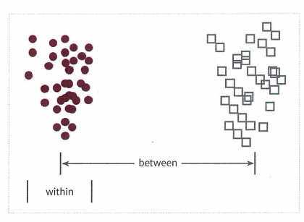
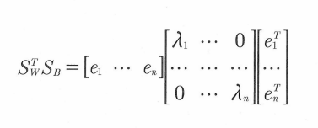
LDA (선형 판별 분석법, Linear Discriminant Analysis)
정의 : PCA와 유사하게 입력 데이터 세트를 저차원 공간에 투영해 차원을 축소하는 기법
PCA 와의 차이점
LDA는 지도학습의 분류에서 사용하기 쉽도록 개별 클래스를 분별할 수 있는 기준을 최대한 유지하면서 차원을 축소
LDA는 입력 데이터의 결정 값 클래스를 최대한으로 분리할 수 있는 축을 찾음
클래스 간 분산은 최대한 크게 가져가고, 클래스 내부의 분산은 최대한 작게 가져가는 방식
클래스 간 분산과 클래스 내부 분산 행렬을 생성한 뒤, 이 행렬에 기반해 고유벡터를 구하고 입력 데이터를 투영하는 방식
클래스 간 분산은
최대한 크게
클래스 내부의 분산은
최대한 작게
붓꽃 데이터 세트에 LDA 적용하기 :

Slide 17

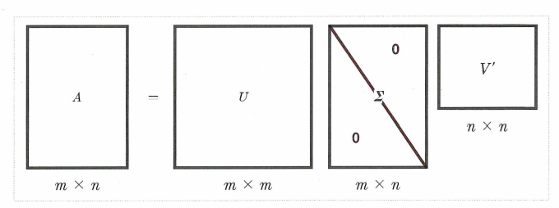
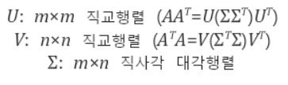
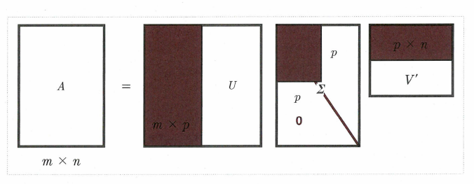
SVD (특이값 분해, Singular Value Decomposition)
정의 : PCA와 유사한 행렬 분해 기법 → PCA의 경우 정방행렬만을 고유벡터로 분해할 수 있지만,
SVD는 정방행렬뿐만 아니라 행과 열의 크기가 다른 행렬에도 적용 가능
행렬 U와 V에 속한 벡터는 특이벡터(singular vector)이며, 모든 특이 벡터는 서로 직교하는 성질,
∑는 대각행렬이고 ∑이 위치한 0이 아닌 값이 바로 행렬 A의 특이값
Truncated SVD : ∑의 대각원소 중에 상위 몇 개만 추출해서 여기에 대응하는 U와 V의 원소도 함께
제거해 더욱 차원을 줄인 형태로 분해(연산을 줄이기 위해서 일반적으로 사용)
실습 코드 :
Notes:
일반적으로 다음과 같이 시그마의 비대각인 부분과 대각원소 중에 특이값이 0인 부분도 모두 제거하고 제거된 시그마에 대응되는 u와 v 원소도 함께 제거해 차원을 줄인 형태로 svd를 적용
결국 svd도 차원을 축소하는 방법
용도 : 분해되는 과정보다는 분해된 행렬을 다시 조합하는 과정에서 그 응용령이 빛을 발한다. 특이값의 크기에 따라 A 정보량이 결정되기 때문에 값이 큰 몇 개의 특이값들을 가지고도 충분히 유용한 정보를 가질 수 있다.
특히 이미지나 영상을 전달할 때 용량을 줄이기 위해 자주 사용

Slide 18
참고 자료
파이썬 머신러닝 완벽 가이드
Pytorch로 시작하는 딥러닝 입문
귀퉁이 서재 블로그(https://bkshin.tistory.com/)
공돌이의 수학노트(https://angeloyeo.github.io/)
★ StatQuest: Principal Component Analysis 주성분 분석 (PCA), 스텝 바이 스텝 ★
(https://www.youtube.com/watch?v=FgakZw6K1QQ)

